Slide 1
TRƯỜNG TIỂU HỌC PHÚC LỢI
TOÁN 1

Slide 2


Tiết 4

Slide 3


Slide 4

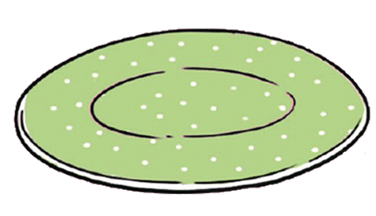




a)
?
?
?
4
+
0
=
4
4
0
4
• Một số cộng với 0 bằng chính số đó.

Slide 5
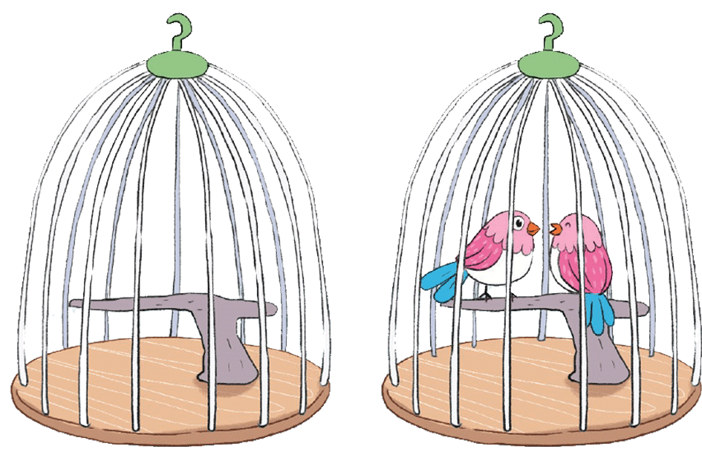
b)
?
?
?
0
+
2
=
2
• 0 cộng với một số bằng chính số đó.

Slide 6


Slide 7
1
Tính nhẩm.
0 + 4 = 4
2 + 3 = 5
3 + 3 = 6
?
?
?
3 + 1 = 4
0 + 5 = 5
4 + 2 = 6
?
?
?
2 + 2 = 4
1 + 4 = 5
6 + 0 = 6
?
?
?

Slide 8
2
Số
?
+ | 6 | 5 | 4 | 3 | 2 | 1 | 0
 | 1 | 2 | 3 | 4 | 5 | 6 | 7
 | 7 | 7 | 7 | 7 | 7 | 7 | 7
?
?
?
?
?
?
?

Slide 9
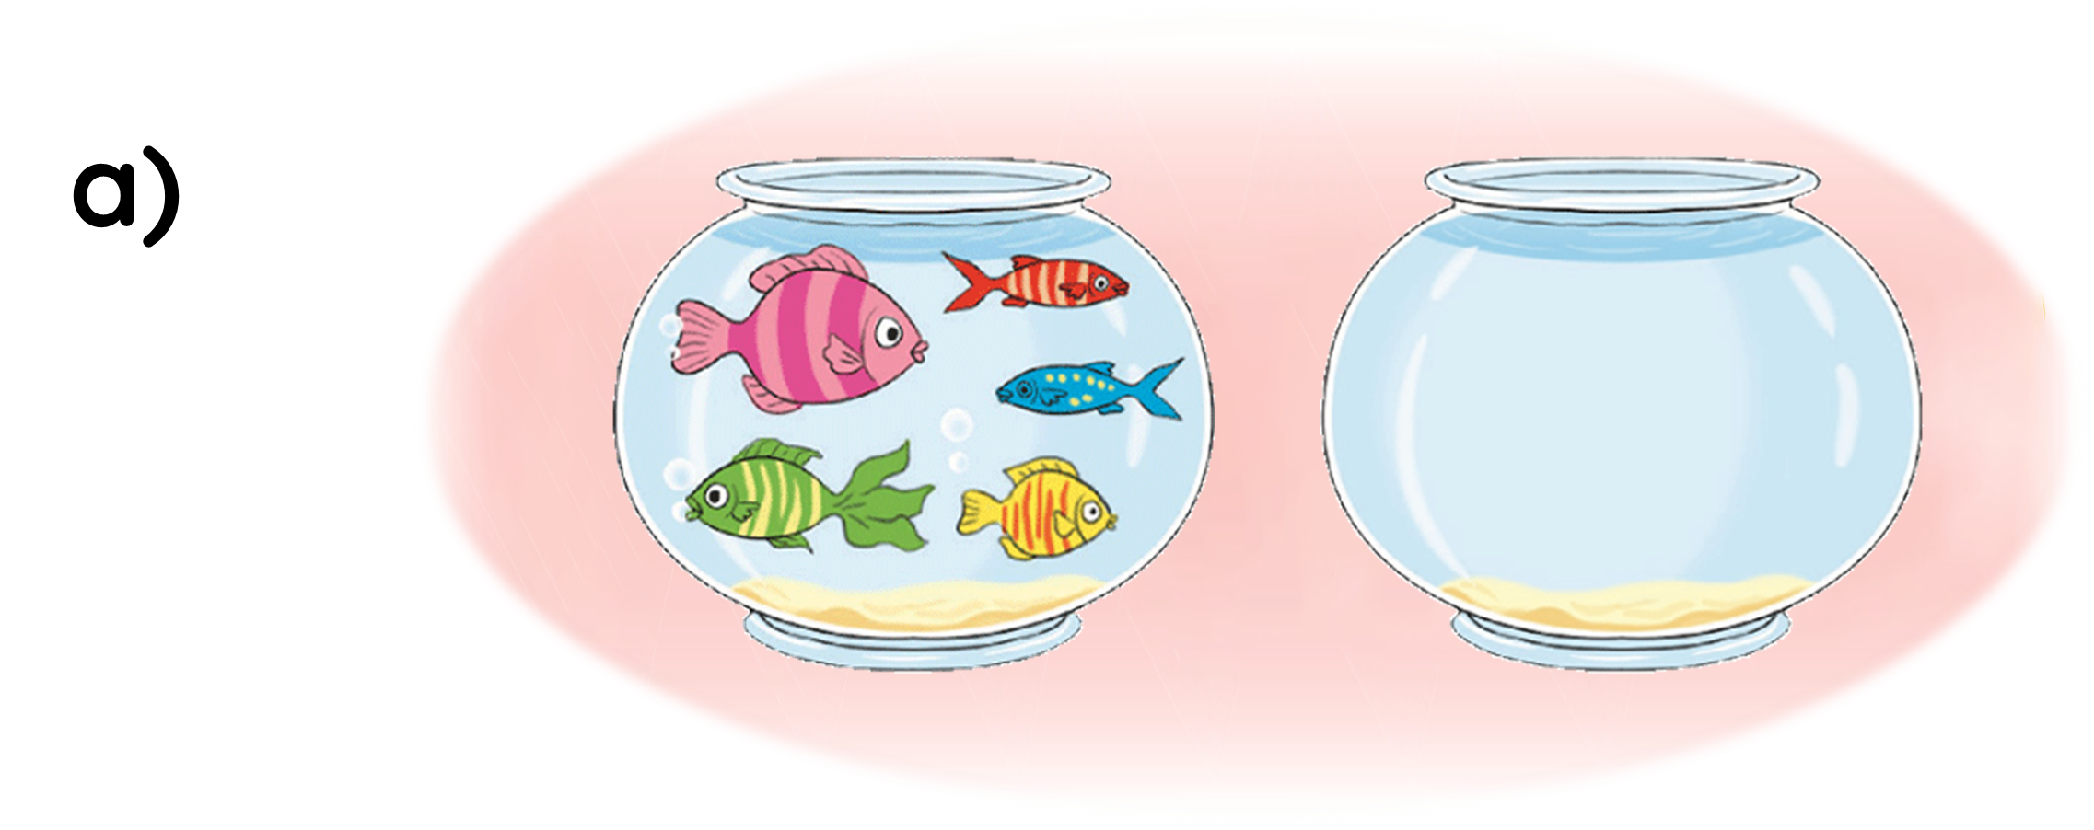
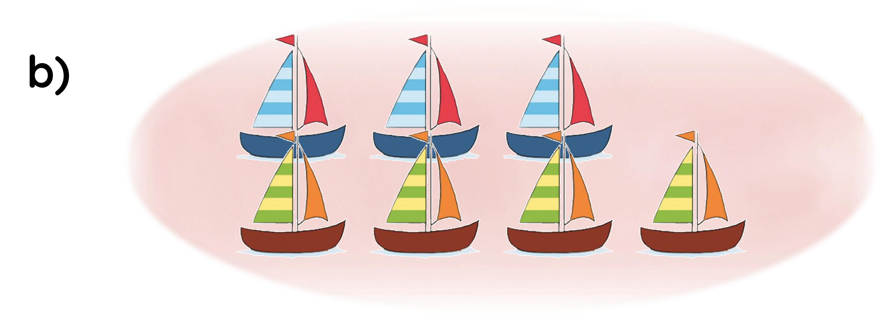
3
Số
?

Slide 10


3
Số
?
a)
?
?
?
5
+
0
=
5

Slide 11



3
Số
?
b)
?
?
?
3
+
4
=
7

Slide 12
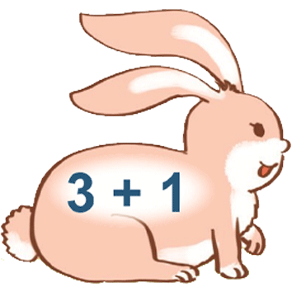
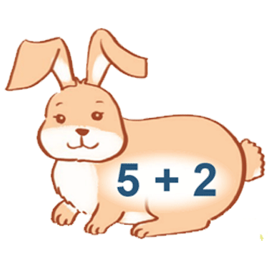
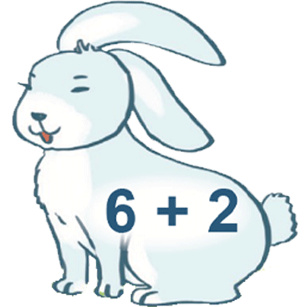

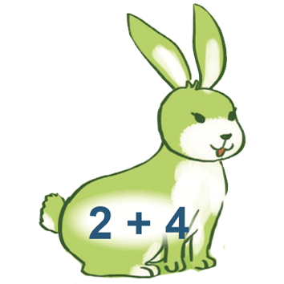
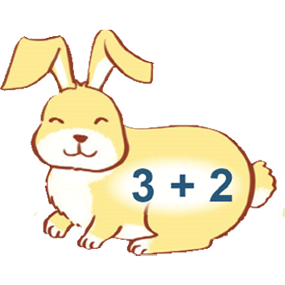
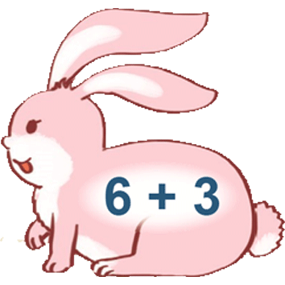
4
Tìm chuồng cho thỏ
Z
4
5
6
7
8
9

Slide 13
4
Tìm chuồng cho thỏ
Z
4
5
6
7
8
9

Slide 14


